Slide 1


Proposta de Implementação do S-SDLC e Pipeline DevSecOps
Engenharia de Segurança de Aplicações

Slide 2

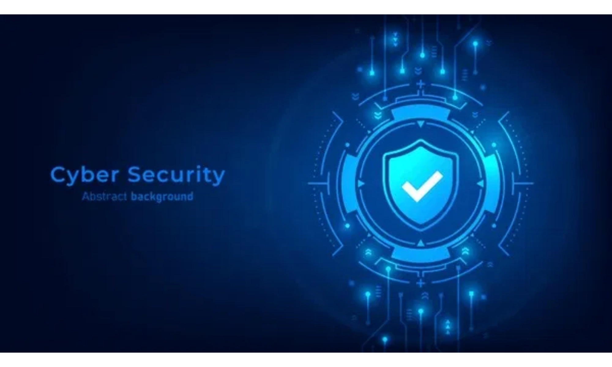
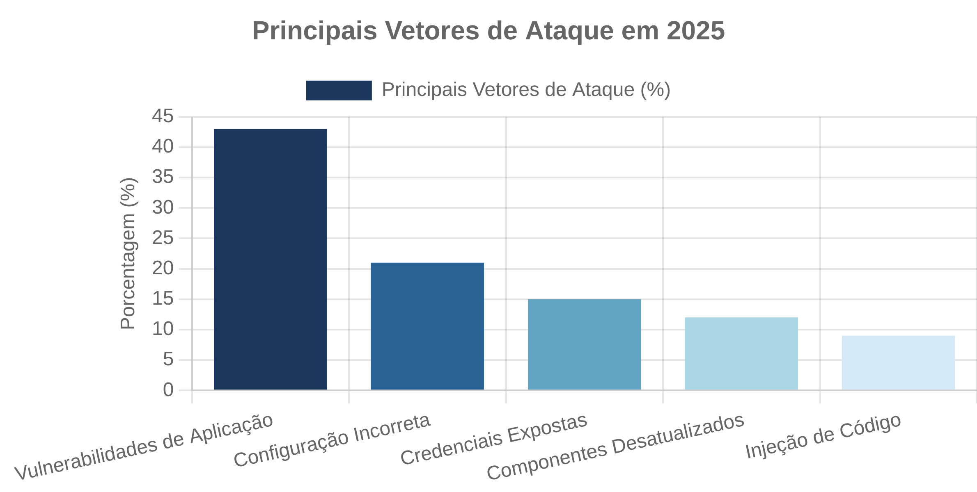
Contexto e Desafio
Cenário Atual de Ameaças
Aumento exponencial de ataques cibernéticos e vulnerabilidades em aplicações, com custos médios de violações de dados ultrapassando R$ 5 milhões por incidente.
Segurança como Requisito
Necessidade de integrar segurança desde a concepção do software, não como um componente adicional ou verificação final.
Transformação Digital
Pressão por entregas mais rápidas e frequentes sem comprometer a segurança, exigindo automação e integração contínua.

Slide 3

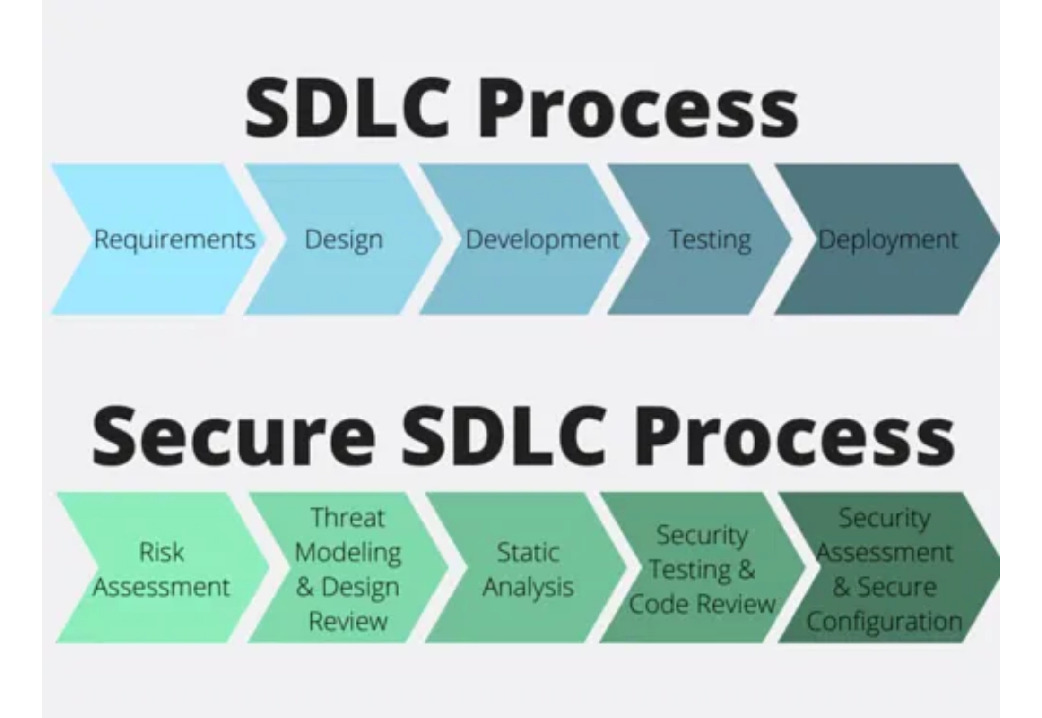




As 7 Fases do S-SDLC
O S-SDLC integra segurança em cada etapa do desenvolvimento, transformando-a de um gargalo para um acelerador de inovação.
1
Planning (Planejamento)
Definição de requisitos de segurança e avaliação de riscos.
2
Analysis (Análise)
Análise de ameaças e modelagem de segurança.
3
Design (Projeto)
Criação de arquiteturas seguras e padrões de codificação.
4
Implementation (Implementação)
Desenvolvimento de código seguindo práticas de segurança.
5
Testing (Testes)
Testes de segurança (SAST, DAST, SCA) e revisão de código.
6
Deployment (Implantação)
Princípios Fundamentais
Implantação segura com configurações protegidas.
Segurança intrínseca
Processo contínuo
7
Maintenance (Manutenção)
Defesa em profundidade
Segurança balanceada
Monitoramento contínuo e gestão de vulnerabilidades.

Slide 4


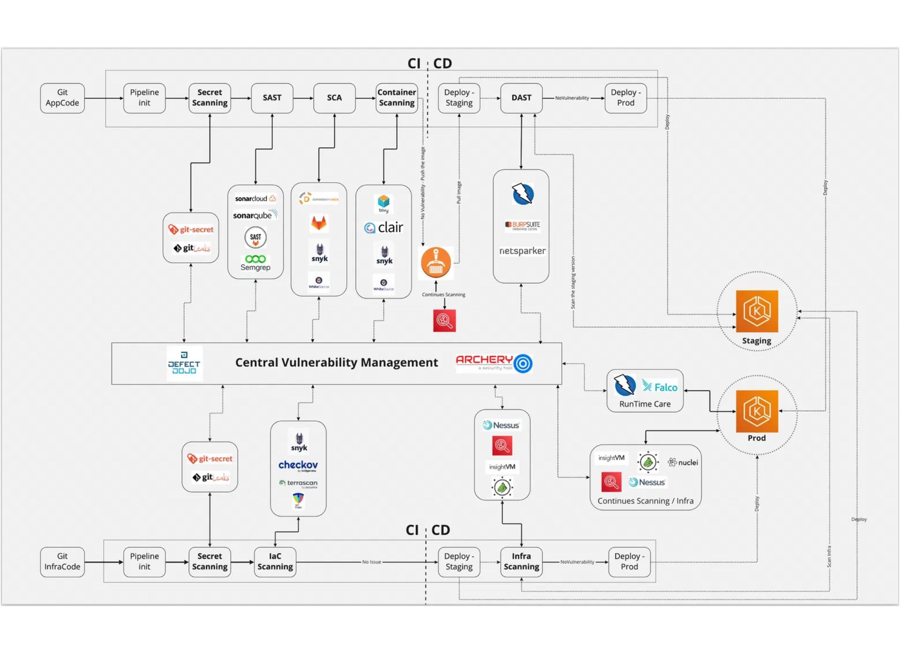






Ferramentas e Tecnologias
CI/CD
Análise Estática (SAST)
GitHub Actions
GitLab CI
SonarQube
Jenkins
Checkmarx
Fortify
Análise de Composição (SCA)
Testes Dinâmicos (DAST)
Snyk
OWASP ZAP
Dependabot
Burp Suite
OWASP Dependency-Check
Acunetix
Critérios de Seleção de Ferramentas
IaC Security
Monitoramento e Gestão
Integração com pipeline existente
Terraform Sentinel
Capacidade de automação e APIs
Checkov
Prometheus/Grafana
Cobertura de vulnerabilidades
CloudSploit
ELK Stack
Suporte e comunidade ativa
Splunk

Slide 5

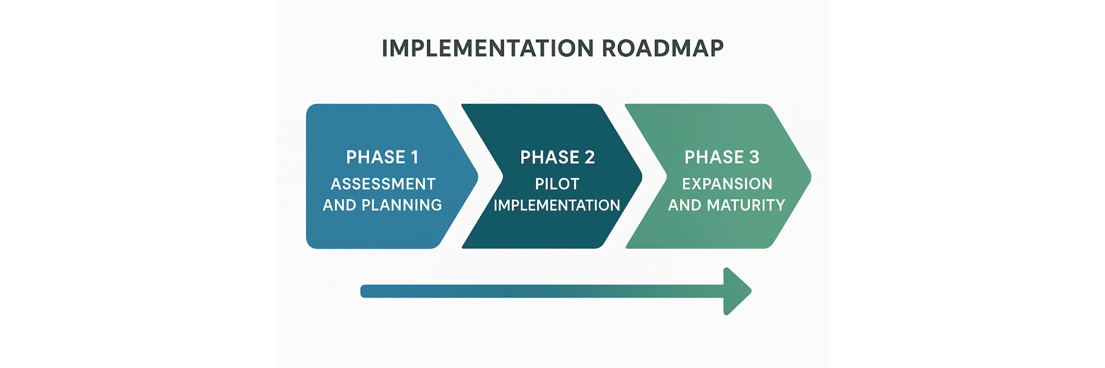




Roadmap de Implementação
Fase 1
Fase 2
Fase 3
Avaliação e Planejamento (1-2 meses)
Implementação Piloto (2-3 meses)
Expansão e Maturidade (3-6 meses)
Avaliação da maturidade atual de segurança
Configuração do pipeline DevSecOps
Expansão para todos os projetos
Refinamento de métricas e KPIs
Definição de requisitos e políticas de segurança
Integração de ferramentas de segurança
Melhoria contínua dos processos
Cultura de segurança consolidada
Seleção de ferramentas e tecnologias
Aplicação em projetos piloto
Ajustes e otimizações do processo
Treinamento inicial das equipes

